Slide 1





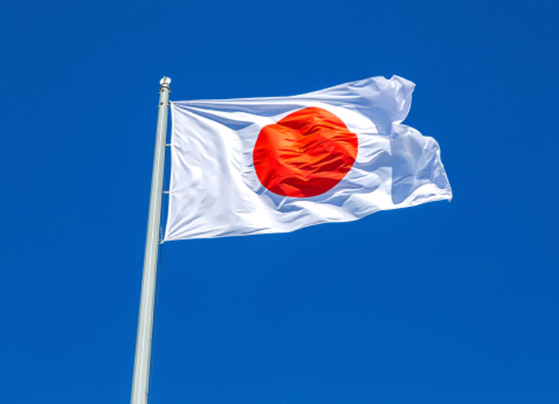




Học tiếp

Slide 2

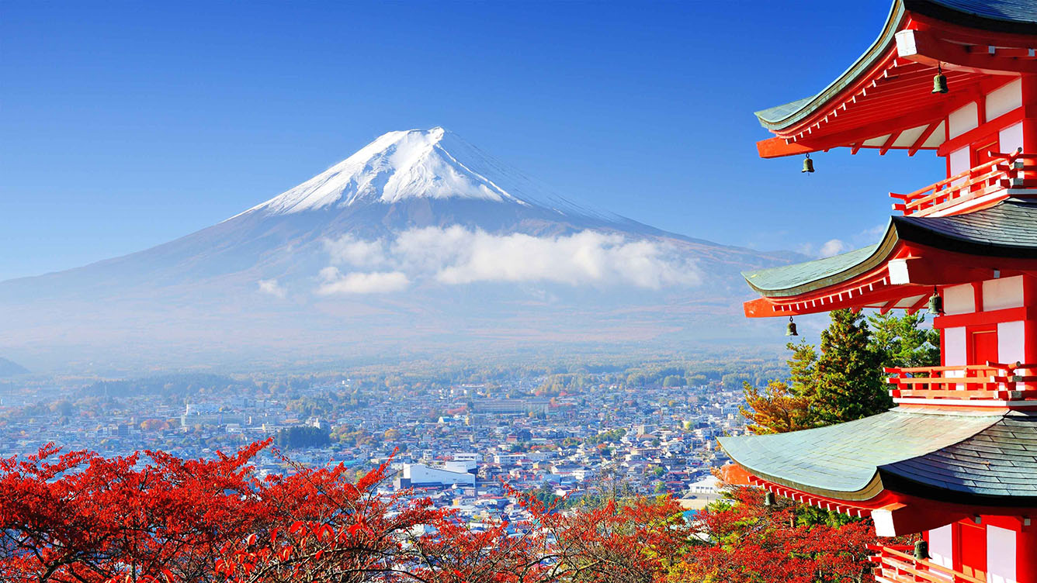

Đây là ngọn núi nào?
Đáp án: Núi Phú Sĩ

Slide 3
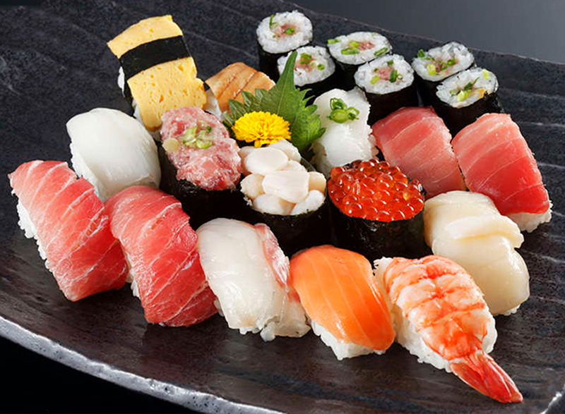
Đây là món ăn gì?
Đáp án: Món su-si

Slide 4
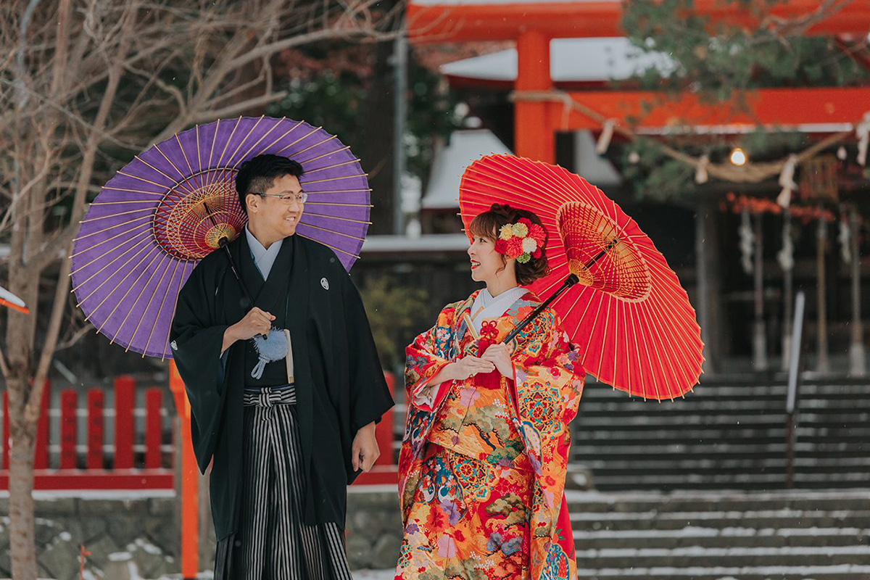
Đây là trang phục gì?
Đáp án:
Ki-mô-nô

Slide 5
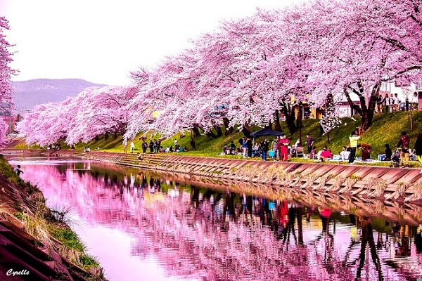
Đây là hoa gì?
Đáp án:
Hoa anh đào

Slide 6


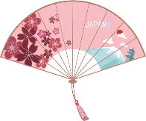

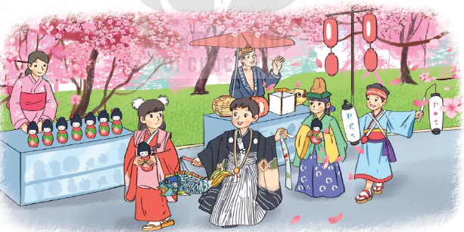
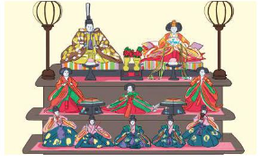
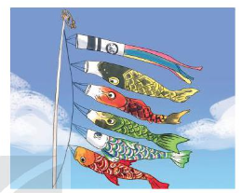
Lễ hội Hoa anh đào được xem là lễ hội lớn, lâu đời nhất tại Nhật Bản. Hằng năm, vào mùa xuân, hoa anh đào trên cả nước bắt đầu nở rộ. Mọi người ngồi dưới gốc anh đào ngắm hoa, cùng liên hoan, cùng hát hò, nhảy múa,... Đất nước Nhật Bản rất tự hào khi được mệnh danh “xứ sở hoa anh đào”.
Lễ hội Búp bê (ngày 03 tháng 3) là ngày để các gia đình Nhật Bản cầu may mắn và sức khoẻ cho các bé gái. Vào ngày này, người ta trưng bày nhiều búp bê Hi-na trong căn phòng đẹp nhất của gia đình. Họ quây quần bên nhau, ăn cơm đậu đỏ, bánh hi-si-mô-chi.
Tết Thiếu nhi (ngày 05 tháng 5) đã trở thành ngày nghỉ lễ toàn quốc của người dân Nhật Bản. Thực ra, tết Thiếu nhi chỉ dành cho các bé trai. Trên nóc nhà, mỗi gia đình thường treo đèn lồng cá chép, những dải cờ hình cá chép sặc sỡ, nhiều màu, thể hiện sức mạnh và ý chí kiên cường.
(Theo Bùi Văn Hoà)

Slide 7
xứ sở
quây quần
hi-si-mô-chi
nghỉ lễ

Slide 8
Trên nóc nhà,/ mỗi gia đình/ thường treo dải đèn lồng cá chép sặc sỡ,/ để thể hiện sức mạnh/ và ý chí kiên cường.

Slide 9
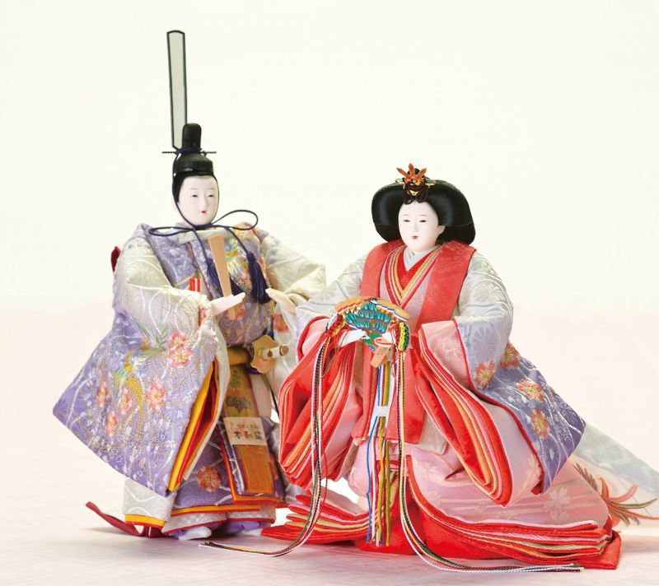
búp bê dùng trong lễ hội, được làm bằng gỗ hoặc vải độn rơm có trang phục gồm nhiều lớp cầu kì.

Slide 10

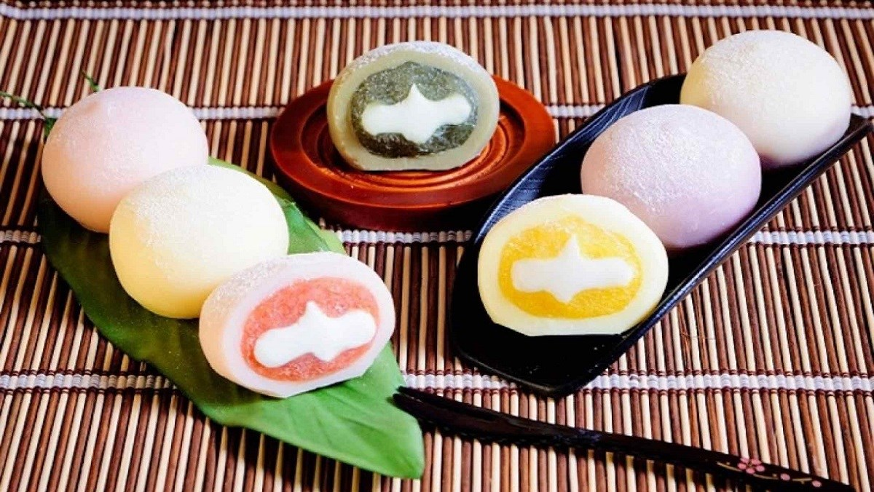

Bánh
hi-si-mô-chi
bánh làm từ gạo nếp, dẻo thơm và rất mềm.

Slide 11

3. Lễ hội Búp bê và tết Thiếu nhi ở Nhật Bản có những điểm gì khác nhau?
 | Lễ hội Búp Bê | Tết Thiếu nhi
Mục đích | Dành cho bé gái | Dành cho bé trai
Thời gian | 03/03 | 05/05
Các hoạt động | - Trưng bày búp bê Hi-na trong căn phòng đẹp nhất, cả nhà quây quần ăn cơm đậu đỏ, bánh hi-si-mô-chi | - Treo dải cờ hình cá chép sặc sỡ, nhiều màu trên nóc nhà.
Ý nghĩa | Cầu may mắn, sức khỏe | Ước mong về sức khỏe, thành công.

Slide 12


Bài đọc cung cấp thông tin về ba lễ hội nổi tiếng ở Nhật Bản: lễ hội Hoa anh đào, lễ hội Búp bê, tết Thiếu nhi. Đây là ba lễ hội rất đặc sắc, thể hiện được nét đẹp truyền thống của đất nước Nhật Bản.

